Slide 1
Туристичний проспект Німеччини

Slide 2
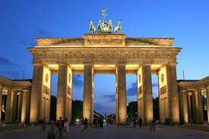
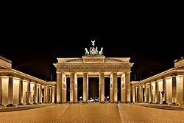
Бранденбурзькі ворота з часу будівництва були головним символом Берліна. Автор проекту Карл Готтард Ланґганс. Будівництво грандіозної споруди висотою в 26, довжиною 65 і товщиною 11 метрів тривало 3 роки (1788 —1791). Над воротами височіє знаменита Квадрига, побудована у 1793 році, на якій зображена статуя богині Миру на колісниці, запряженої чотирма кіньми.
Ворота розміщені на Парижській площі і є пам’яткою тих часів, коли в місто можна було потрапити через них. Довгий час, з ІІ Світової війни до об’єднання у 1989 році, вони слугували символом розколу Німеччини, але зараз це символ миру та єдності.

Slide 3
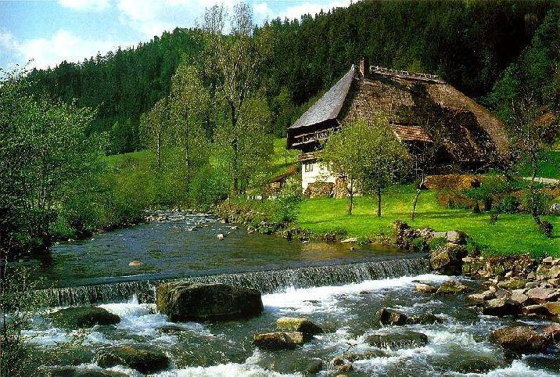
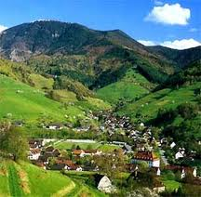
Шварцвальд («чорний ліс») — гірський масив у Баден-Вюртемберг на південному заході Німеччини.
Простягається з півночі на південь уздовж течії Рейну. Найвища точка — гора Фельдберг висотою 1493 м. Переважно покритий густим хвойним або буковим лісом, містить безліч живописних гірських озер. Часто зустрічаються мінеральні джерела, що зумовило наявність ряду курортів, таких як Баден-Баден або Баденвейлер. У Шварцвальді бере початок друга за стоком річка Європи — Дунай.

Slide 4
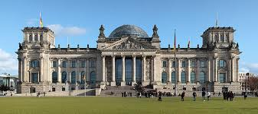
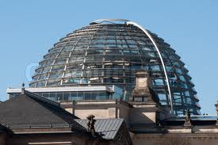
Рейхстаг (дослівно – федеральні збори) був побудовпаний для німецького парламенту в кінці ХІХ ст по проекту Пауля Валлота. Надпис фасаду говорить: «Німецькому народу». У 1918 році з вікон Рейхстагу було проголошено створення Веймарської республіки. Після ІІ Світової війни будівлю було відновлено і там засідала нижня палата ФРН. Після об’єднання Німеччини рейхстаг став місцем засідання бундестагу.
Вхід у будинок Рейхстагу вільний. При бажанні можна піднятися на дах і до купола, або спостерігати пленарні засідання Бундестагу з балкона.

Slide 5
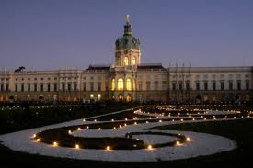
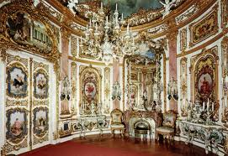
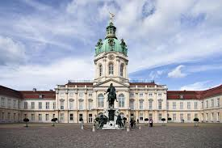
Палац Шарлоттенбург будувався як літня резиденція дружини Фрідріха ІІІ Софії-Шарлотти. Будівництво розпочалось у 1695 році. За часів Фрідріха Великого палац значно розширили та перебудували. Згодом добудували Малий театр та будинок для чаювання «Бельведер». Особливої уваги туристів заслуговує Фарфорова гелерея, прикрашена дзеркалами та колекцією виробів з японського та китайського фарфору, також апартаменти Фрідріха Великого, Дубова галерея, Велика оранжерея та Музей історії.
У 1943 році комплекс був сильно пошкоджений під час бойових дій. І хоча деякі елементи інтер’єру та архітектури були втрачені, палац відреставрували і зараз користується заслуженою славою.

Slide 6
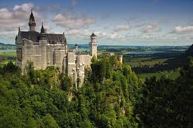
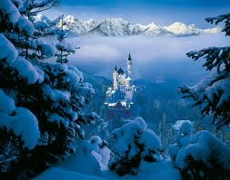
Замок Нойшванштайн стоїть на місці двох фортець, переднього і заднього Швангау. Будівництво було розпочате в 1869 році королем Людвігом II Баварським, відомим як Божевільний Людвіг. Король наказав на цьому місці шляхом вибуху скелі опустити плато приблизно на 8м і створити тим самим місце для спорудження «казкового палацу». В інтер’єрах замку головну роль відіграють ілюстрації до опер Вагнера та старовинних німецьких легенд. Замок має добру збірку картин, що зображують сцени з різних опер Ріхарда Вагнера. Лебединий мотив — те, чим пронизана вся архітертура та художнє оформлення. Найбільш вражаючими є тронний зал, де король хотів оспівати милість Бога, та зал Співаків – з 1933 року і по цей час у ньому проводяться концерти.

Slide 7
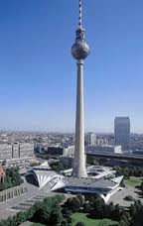
Берлінська телевежа висотою 368 метрів є найвищою будівлею в Німеччині та другою по висоті (після московської телевежі) в Європі. Була побудована за проектом Фріца Дітера та Гюнтера Франке у 1966-69 рр., знаходиться в самому центрі Барліну, на площі Александерплатц. Щорічно на вежу піднімається більше мільйона відвідувачів. На висоті 230 метрів розміщена велика куля виостою 7 поверхів. Зверху кулі – оглядова площадка, звідки відкривається неперевершений вид на Берлін, також там є теле-кафе на 200 місць, повний оберт навколо своєї осі кафе робить за півгодини.

Slide 8
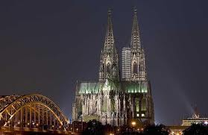
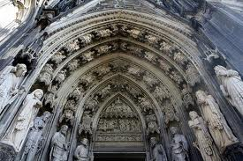
Кельнський собор — римо-католицька церква в Кельні, Німеччина. Тут знаходиться осідок архиєпископа Кельнського. Він відомий як пам’ятник християнства та Німецького католицизму зокрема, готичної архітектури і тривалої віри, і стійкості людей міста, в якому він стоїть. Присвячений Святому Петру і Пресвятій Діві Марії. Собор входить до Світової спадщини, один з найбільш відомих архітектурних пам’ятників в Німеччині, та найбільш знаменита пам’ятка Кельна, яку UNESCO описує як «виняткова робота людського творчого генія».
Спорудження Кельнського собору почалось в 1248 році і зайняло, з перервами до закінчення в 1880 році, – більш ніж 600 років. Він завдовжки 144,5 м та має 86,5 м ширини, а його дві вежі сягають 157 м у висоту. Через свої величезні дві вежі, він має найбільший фасад за будь-яку церкву в світі.

Slide 9
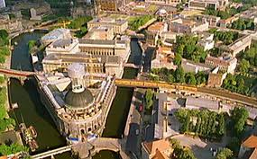
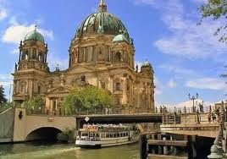
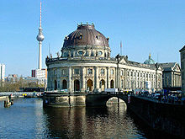
Музейний острів – назва, яку отримав північний край острова Шпрееінзель на річці Шпрее в Берліні, де розташовано ряд знаменитих берлінських музеїв. З 1999 року унікальний архітектурний та культурний ансамбль включений у Світову спадщину ЮНЕСКО.
У будівлях на Музейному острові переважно розміщені археологічні колекції і мистецтво XIX ст. На острові можна відвідати наступні місця: Старий музей, Стара національна галерея, Новий музей, Пергамський музей, Музей Боде та Берлінський музей.

Slide 10
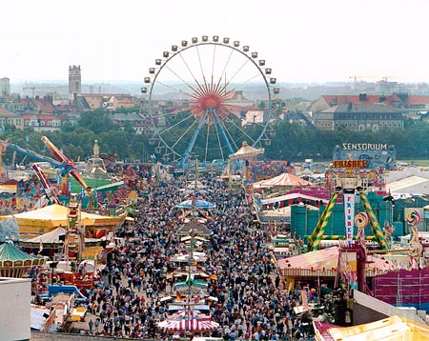
Окто́берфест ( «Свято жовтня») – найбільший пивний фестиваль у світі. Проходить в Мюнхені щороку (з 1810 року) наприкінці вересня – на поч. жовтня. Свято пива «Октоберфест» являє собою традиційний парад мюнхенських і баварських броварень (інші пивні компанії до участі у фестивалі не допускаються), а також двохтижневий бенкет-гулянку в спеціально влаштованих на традиційному місці майданчику «Луг Терези» великих шатрах – пивних павільйонах, яких може бути більше 10, місткістю до десяти тисяч відвідувачів кожен.
До різних сортів пива, яке наливають у традиційні «октоберфестівські» кухлі (бл. 1 л.), подають традиційні ж баварські ковбаски, а також солоні крендлі. Відмітною рисою октоберфестівських офіціантів (кельнерів) є утримання великого числа кухлів у руках (до 10 в одній руці).
Відвідувачів також розважають музикою, співами, народними баварськими танцями, розіграшами та іншими веселощами. Закінчення святкування в октоберфестівському шатрі знаменується загальними співами баварських пісень та танців.

